Slide 1
Unidad Especial
Regula Tu Barrio
#RegulaTu Barrio

Slide 2
ASENTAMIENTO HUMANO DE HECHO Y CONSOLIDADO DE INTERES SOCIAL DENOMINADO : COMITÉ PRO MEJORAS BUENOS AIRES BAJO
ADMINISTRACIÓN ZONAL: EUGENIO ESPEJO - PARROQUIA: SAN ISIDRO DEL INCA
#RegulaTu Barrio

Slide 3
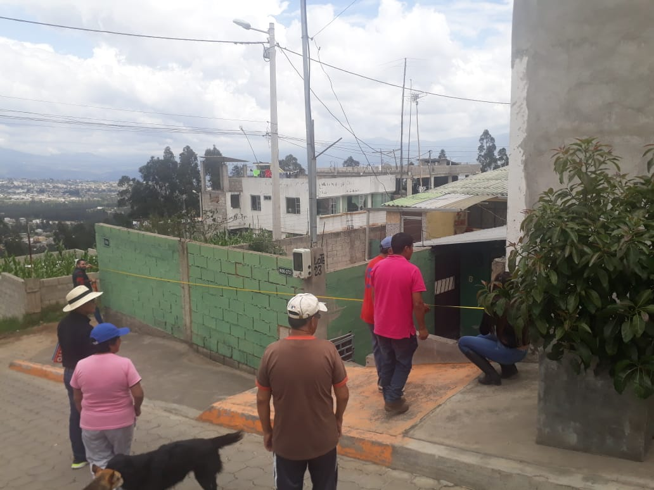
ASENTAMIENTO HUMANO DE HECHO Y CONSOLIDADO DE INTERÉS SOCIAL DENOMINADO COMITÉ PROMEJORAS DEL BARRIO “BUENOS AIRES BAJO”
ADMINISTRACIÓN ZONAL: EUGENIO ESPEJO - PARROQUIA: SAN ISISRO DEL INCA
INFORMACIÓN DEL ASENTAMIENTO:
AÑOS DE ASENTAMIENTO (ACTUAL): | 21 Años | CONSOLIDACIÓN: |  | 72,72 %
NÚMERO DE LOTES: | 11 | POBLACIÓN BENEFICIADA: |  | 44 Hab
ZONIFICACIÓN ACTUAL: |  | D3 (D203-80) / A 31(PQ)
LOTE MÍNIMO: |  | 200 m2
FORMA DE OCUPACIÓN DEL SUELO: |  | (D) Sobre Línea de Fabrica / (A) Aislada
USO PRINCIPAL: |  | (RU2) Residencial Urbano 2 / (PE/CPN) Protección Ecológica/Conservación del Patrimonio Natural
CLASIFICACIÓN DEL SUELO: |  | (SU) Suelo Urbano / (SRU) Suelo Rural
INFORMES DE RIESGOS: |  | Informe No. I-0025-EAH-AT-DMGR-2021 de 24 de mayo de 2021, Movimientos en masa: el AHHYC “Buenos Aires” presenta frente a deslizamientos un Riesgo Moderado Mitigable para los todos los lotes.
ÁREA ÚTIL DE LOTES: |  | 2,687.38 | m2
ÁREA FAJA DE PROTECCIÓN POR BSQ EN LOTES: |  | 186.90 | m2
ÁREA FAJA DE PROTECCIÓN DE QUEBRADA ABIERTA: |  | 4,823.50 | m2
ÁREA DE VÍAS Y PASAJE: |  | 1,298.29 | m2
ÁREA BRUTA DEL TERRENO (ÁREA TOTAL): |  | 8,996.07 | m2 |  | Derechos y Acciones UERB-AZEE
DE LOS NOGALES
Obras de Infraestructura Existentes: |  | Obras Civiles Ejecutadas :
Agua Potable | 100% | Calzada | 100%
Alcantarillado | 100% | Aceras | 100%
Energía Eléctrica | 100% | Bordillos | 100%
#RegulaTu Barrio

Slide 4
ASENTAMIENTO HUMANO DE HECHO Y CONSOLIDADO DE INTERÉS SOCIAL DENOMINADO COMITÉ PROMEJORAS DEL BARRIO “BUENOS AIRES BAJO”
ADMINISTRACIÓN ZONAL: EUGENIO ESPEJO - PARROQUIA: SAN ISISRO DEL INCA
ÁREAS VERDES CERCANAS AL ASENTAMIENTO:
LEYENDA
MACROLOTE
ÁREA VERDE
DISTANCIA
Calle José E19D
ÁREA VERDE
AHHyC Buenos Aires Bajo
ÁREA VERDE
#RegulaTu Barrio

Slide 5
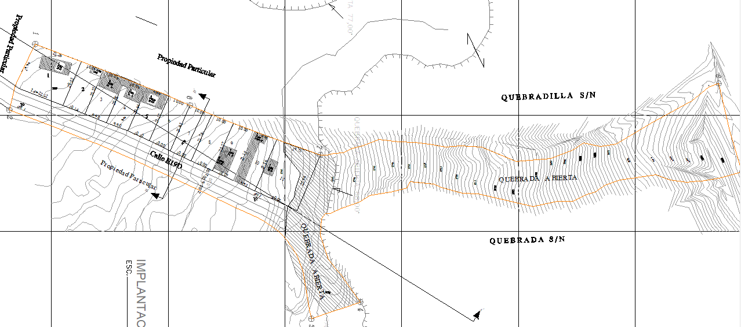
ASENTAMIENTO HUMANO DE HECHO Y CONSOLIDADO DE INTERÉS SOCIAL DENOMINADO COMITÉ PROMEJORAS DEL BARRIO “BUENOS AIRES BAJO”
ADMINISTRACIÓN ZONAL: EUGENIO ESPEJO - PARROQUIA: SAN ISISRO DEL INCA
CAMBIO DE ZONIFICACIÓN :
#RegulaTu Barrio

Slide 6
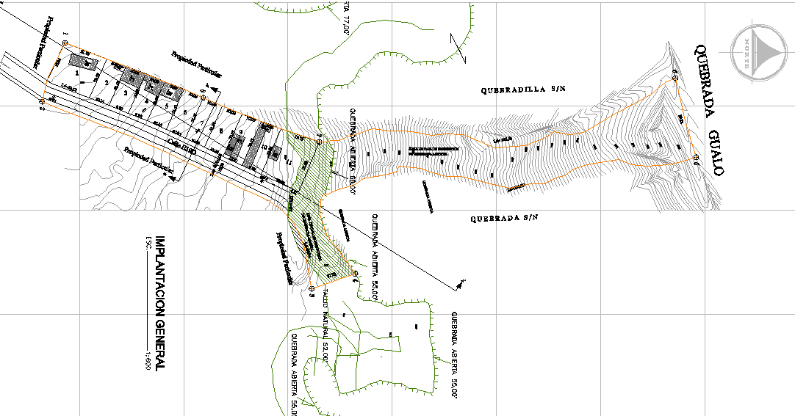
ASENTAMIENTO HUMANO DE HECHO Y CONSOLIDADO DE INTERÉS SOCIAL DENOMINADO COMITÉ PROMEJORAS DEL BARRIO “BUENOS AIRES BAJO”
ADMINISTRACIÓN ZONAL: EUGENIO ESPEJO - PARROQUIA: SAN ISISRO DEL INCA
Calle E19D
10.00
LEYENDA
MACROLOTE
CONSTRUCCIONES
VÍA
ÀREA DE FAJA DE
QUEBRADA ABIERTA
#RegulaTu Barrio

Slide 7
ASENTAMIENTO HUMANO DE HECHO Y CONSOLIDADO DE INTERÉS SOCIAL DENOMINADO COMITÉ PROMEJORAS DEL BARRIO “BUENOS AIRES BAJO”
ADMINISTRACIÓN ZONAL: EUGENIO ESPEJO - PARROQUIA: SAN ISISRO DEL INCA
LOTES POR EXCEPCIÓN:
Lotes | Área Total (m2)
1 | 442,72
2 | 206,82
3 | 205,21
4 | 205,36
5 | 209,46
6 | 212,83
7 | 215,91
8 | 219,97
9 | 227,66
10 | 233,49
11 | 494,85
LEYENDA
0 | LOTES POR EXCEPCIÓN
#RegulaTu Barrio

Slide 8
ASENTAMIENTO HUMANO DE HECHO Y CONSOLIDADO DE INTERÉS SOCIAL DENOMINADO COMITÉ PROMEJORAS DEL BARRIO “BUENOS AIRES BAJO”
ADMINISTRACIÓN ZONAL: EUGENIO ESPEJO - PARROQUIA: SAN ISISRO DEL INCA
PLAN METROPOLITANO DE ORDENAMIENTO TERRITORIAL/ PMDOT
AHHYC BUENOS
AIRES BAJO
#RegulaTu Barrio

